Slide 1
Write (Compaction & Memtable)
2025 RocksDB study
2025.02.11
Presentation by name Hyoeun Chae, Juhee Park, Seonghyeon Cho
Email cogydms@dankook.ac.kr , pjuhee23@dankook.ac.kr, 32194319@dankook.ac.kr

Slide 2
1. Compaction Style
Issues in previous experiments & improvements
Measurement setup & Hypothesis
Result & Analysis
Level 0 File Compaction Trigger
Issues in previous experiments & improvements
Measurement setup & Hypothesis
Result & Analysis
Write Buffer Size
Issues in previous experiments & improvements
Measurement setup & Hypothesis
Result & Analysis

Slide 3
Experiment Environment
Operating System (OS): Ubuntu 22.04.5 LTS (WSL2)
CPU: 13th Gen Intel® Core™ i7-1360P (16 cores)
CPU Cache: 18MB
Version: RocksDB 10.0.0
Key Size: 16 bytes (No user-defined timestamp)
Value Size: 100 bytes (50 bytes after compression)
Total Entries: 10,000,000
Memory (RAM): 15GB
SSD: Interface: PCIe 4.0 x4 / Form Factor: M.2
Disk Capacity: 1TB

Slide 4
Experiment 1 - Issues in previous experiments
compaction_style 파라미터 관련 실험 (지난주)
1. 성능 측정 지표 부족
Statistics 옵션설정 활성화하여 자세한 성능 데이터를 수집 및 분석에 활용.
2. 잘못된 벤치마크 조합 사용: 이전 실험에서는 여러 벤치마크가 함께 실행되어,
개별 설정의 성능 영향 분석이 어려웠음.
벤치마크 조합 수정
fillseq, readseq
fillseq, readrandom
fillseq, seekrandom
fillrandom, readseq
fillrandom, readrandom
fillrandom, seekrandom

Slide 5
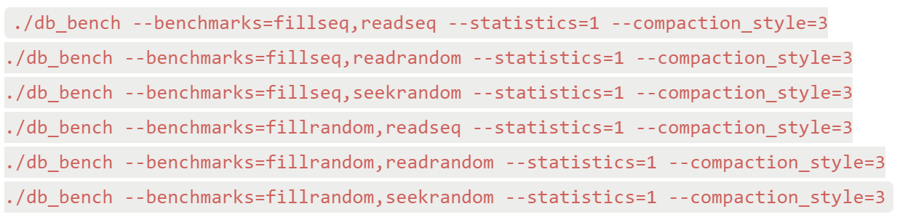
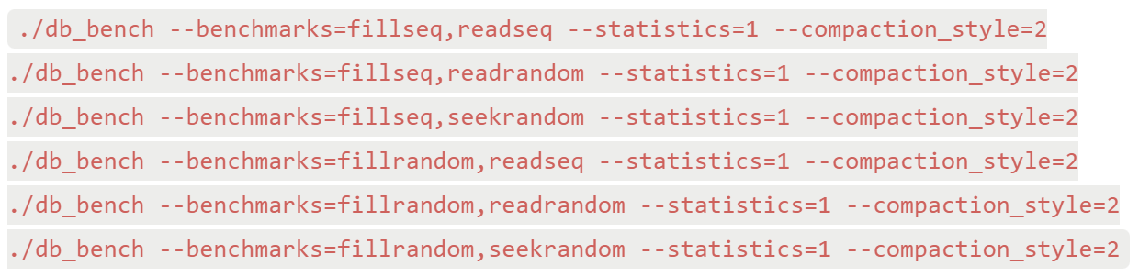
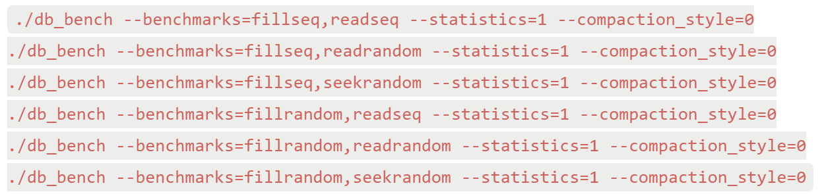
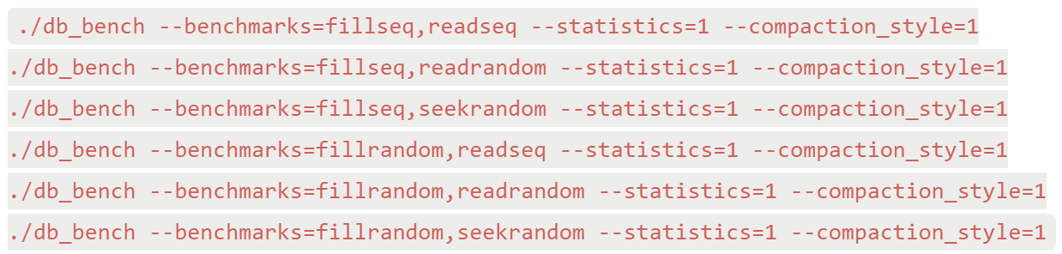
Experiment 1 – Measurement setup (modified)
Compaction Style | Mode
0 - Leveled | Standard LSM-Tree Compaction
1 - Universal | Merge multiple SST files at once
2 - FIFO | Delete old SST files automatically
3 - None | No compaction performed
각 10회씩

Slide 6
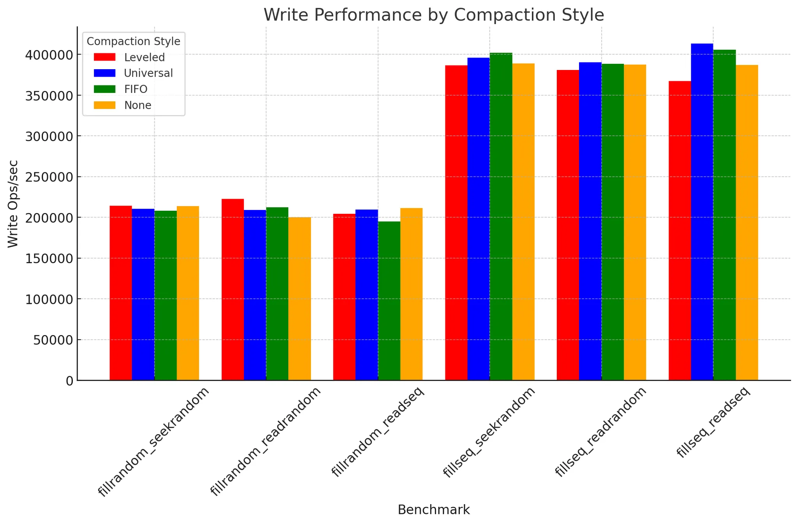
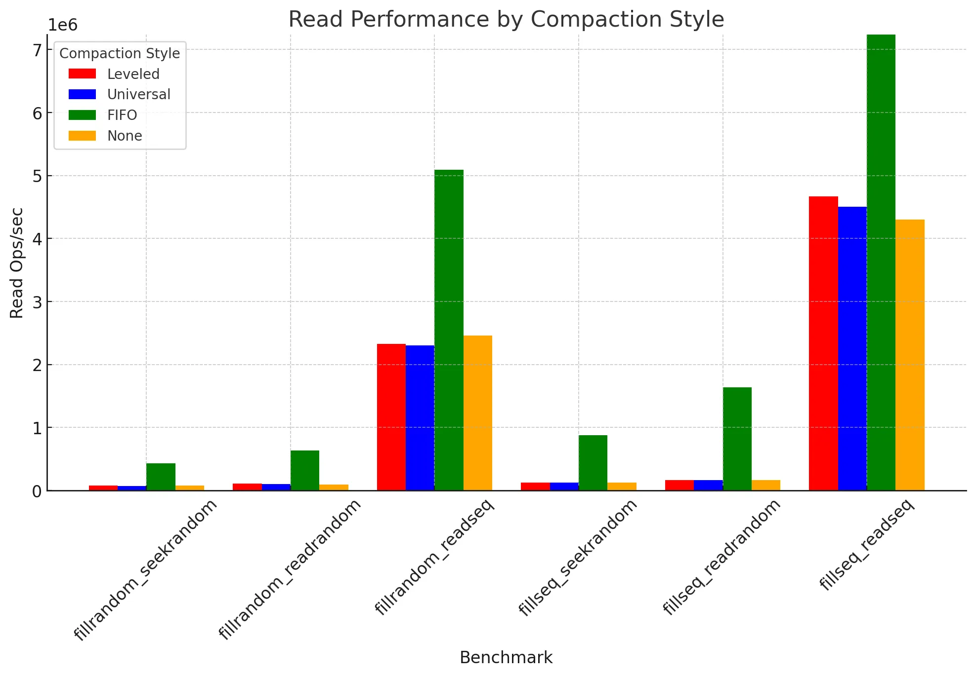
Experiment 1 – Result

Slide 7
Experiment 1 – Hypothesis vs Results
Hypothesis
Results
Compaction Style | Write Performance | Read Performance
Leveled (0) | Medium | ✅ High
Universal (1) | ✅ High | Medium
FIFO (2) | ✅ High | ❌ Low
None (3) | ✅ Very High | ❌ Very Low
Compaction Style | Write Performance | Read Performance
Leveled (0) | ✅ High | Medium
Universal (1) | ✅ High | Medium
FIFO (2) | ✅ High | ✅ Very High
None (3) | ✅ High | Medium
FIFO 읽기 성능 예상보다 훨씬 좋음 ?

Slide 8
Experiment 1 – Result & Analysis
1) FIFO Compaction의 읽기 성능이
예상보다 훨씬 좋았던 이유 분석 (지난주에 제시한 내용 보완)
key 찾지 못하면 (Miss), 탐색 중단하고 빠르게 종료 ?
분석이 맞는지 확인하기 위한 요소
① MemTable hit/miss
② Block Cache hit/miss
③ Secondary Cache hit/miss (관련 옵션을 켜지 않았으므로 분석에서 생략, 기본적으로 사용x)
④ L0 hit/miss (universal, fifo의 구조상 L0 이외의 레벨이 존재하지 않음)
⑤ L1 hit/miss
⑥ L2 hit/miss
➆ L2+ hit/miss

Slide 9
Experiment 1 – Analysis (statistics)
Benchmark | Compaction Style | Memtable Hit | Block Cache Hit | L0 Hit | L1 Hit | L2+ Hit | Hit 합계
fillrandom,seekrandom_compaction | 0 | 0 | 707522 | 0 | 0 | 0 | 707522
fillrandom,readseq_compaction | 0 | 0 | 0 | 0 | 0 | 0 | 0
fillseq,readrandom_compaction | 0 | 80724 | 714083 | 919276 | 0 | 0 | 1714083
fillseq,seekrandom_compaction | 0 | 0 | 1332297.25 | 0 | 0 | 0 | 1332297
fillseq,readseq_compaction | 0 | 0 | 0 | 0 | 0 | 0 | 0
fillrandom,readrandom_compaction | 0 | 75307.25 | 556759 | 556745.5 | 0 | 0 | 1188812
fillrandom,readrandom_compaction | 1 | 75635.5 | 555557.25 | 556559.3 |  |  | 1187753
fillseq,seekrandom_compaction | 1 | 0 | 1332077 | 0 |  |  | 1332078
fillseq,readseq_compaction | 1 | 0 | 0 | 0 |  |  | 1
fillseq,readrandom_compaction | 1 | 80982.25 | 714308.5 | 919017.8 |  |  | 1714310
fillrandom,seekrandom_compaction | 1 | 0 | 706363.25 | 0 |  |  | 706364.3
fillrandom,readseq_compaction | 1 | 0 | 0 | 0 |  |  | 1
fillrandom,seekrandom_compaction | 2 | 0 | 0 | 0 |  |  | 2
fillseq,seekrandom_compaction | 2 | 0 | 40 | 0 |  |  | 42
fillseq,readseq_compaction | 2 | 0 | 0 | 0 |  |  | 2
fillrandom,readseq_compaction | 2 | 0 | 0 | 0 |  |  | 2
fillrandom,readrandom_compaction | 2 | 75697.75 | 0 | 0 |  |  | 75699.75
fillseq,readrandom_compaction | 2 | 88522.25 | 72.5 | 76.25 |  |  | 88673
fillrandom,readrandom_compaction | 3 | 75489.5 | 554898.25 | 556907.5 |  |  | 1187298
fillseq,readrandom_compaction | 3 | 81206.25 | 713761.25 | 918793.8 |  |  | 1713764
fillrandom,readseq_compaction | 3 | 0 | 0 | 0 |  |  | 3
fillrandom,seekrandom_compaction | 3 | 0 | 707888.5 | 0 |  |  | 707891.5
fillseq,readseq_compaction | 3 | 0 | 0 | 0 |  |  | 3
fillseq,seekrandom_compaction | 3 | 0 | 1332200 | 0 |  |  | 1332203
FIFO compaction
다른 것에 비해
최종 miss율이 높음

Slide 10
Experiment 1 – Analysis
1) FIFO Compaction의 읽기 성능이
예상보다 훨씬 좋아 보였던 이유 분석 (지난주에 제시한 내용 보완)
Fifo compaction 특징: 오래된 키는 삭제함 & 단일레벨로 구성됨
특정 키 조회했을 때 찾지 못하면 빠르게 탐색 종료됨
데이터를 찾지 못한 경우, 오히려 Latency
초당 처리 가능한 읽기 요청 수(ops/sec)
FIFO compaction의 read performance -> overestimated !

Slide 11
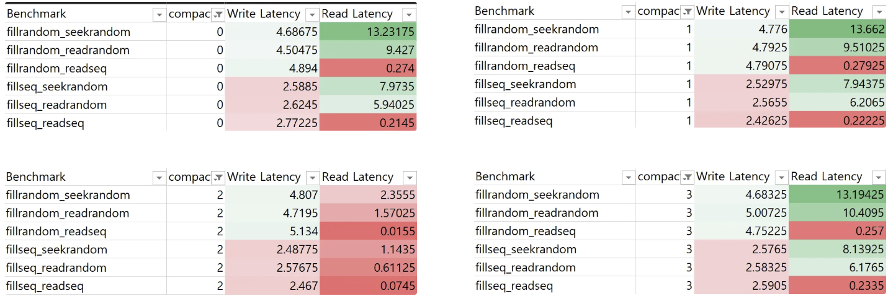
Experiment 1 – Analysis (latency)

Slide 12
Experiment 1 - Results
Compaction Style | Write Performance(ops/sec) | Read Performance(ops/sec) | Write Latency | Read Latency
Leveled (0) | ✅ High | ✅ High | ✅ Good (low Latency) | ✅ Best (Low Latency)
Universal (1) | ✅ High | Medium | ✅ Good (low Latency) | ✅ Good
FIFO (2) | ✅ High | Overestimated (Miss Effect) | ✅ Good (low Latency) | Overestimated (Miss Effect)
None (3) | ✅ High | ❌ Low | ✅ Good (low Latency) | Medium

Slide 13
Experiment 1 – Hypothesis vs Results
Hypothesis
Results
Compaction Style | Write Performance | Read Performance
Leveled (0) | Medium | ✅ High
Universal (1) | ✅ High | Medium
FIFO (2) | ✅ High | ❌ Low
None (3) | ✅ Very High | ❌ Very Low
Compaction Style | Write Performance | Read Performance
Leveled (0) | ✅ High | ✅ High
Universal (1) | ✅ High | Medium
FIFO (2) | ✅ High | Overestimated (Miss Effect)
None (3) | ✅ High | ❌ Low

Slide 14
Experiment 2 - Issues in previous experiments
Level 0 File Compaction Trigger 관련 실험 (지난주)
1. 성능 측정 지표 부족
Statistics 옵션설정 활성화하여 자세한 성능 데이터를 수집 및 분석에 활용.
2. 잘못된 벤치마크 조합 사용: 이전 실험에서는 여러 벤치마크가 함께 실행되어,
개별 설정의 성능 영향 분석이 어려웠음.
벤치마크 조합 수정
fillseq, readseq
fillseq, readrandom
fillseq, seekrandom
fillrandom, readseq
fillrandom, readrandom
fillrandom, seekrandom

Slide 15
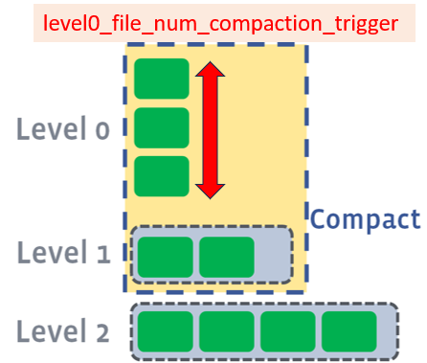
Experiment 2 - Measurement setup & Hypothesis
#!/bin/bash # 반복 횟수 설정 REPEAT=10 # 벤치마크 조합 리스트 BENCHMARKS=( "fillseq,readseq" "fillseq,readrandom" "fillseq,seekrandom" "fillrandom,readseq" "fillrandom,readrandom" "fillrandom,seekrandom" )
# Level0 File Num Trigger 값 리스트 TRIGGERS=(2 3 4 5 6 7 8 9 10 11 12)
RESULT_DIR="./results" mkdir -p $RESULT_DIR # 모든 벤치마크 & trigger 조합 실행 for BENCH in "${BENCHMARKS[@]}"; do for TRIGGER in "${TRIGGERS[@]}"; do OUTPUT_FILE="$RESULT_DIR/${BENCH}_trigger${TRIGGER}.txt" echo "Running: $BENCH with level0_file_num_trigger=$TRIGGER" | tee -a $OUTPUT_FILE for i in $(seq 1 $REPEAT); do echo "Iteration: $i" | tee -a $OUTPUT_FILE ./db_bench --benchmarks=$BENCH --statistics=1 --level0_file_num_compaction_trigger=$TRIGGER | tee -a $OUTPUT_FILE echo "----------------------------------------" | tee -a $OUTPUT_FILE done done done
Hypothesis – level_0_file_compaction_trigger
낮은 값 (2~4) → compaction 자주 발생 → 쓰기 읽기
높은 값 (10~12) → compaction 적게 발생 → 쓰기 읽기

Slide 16
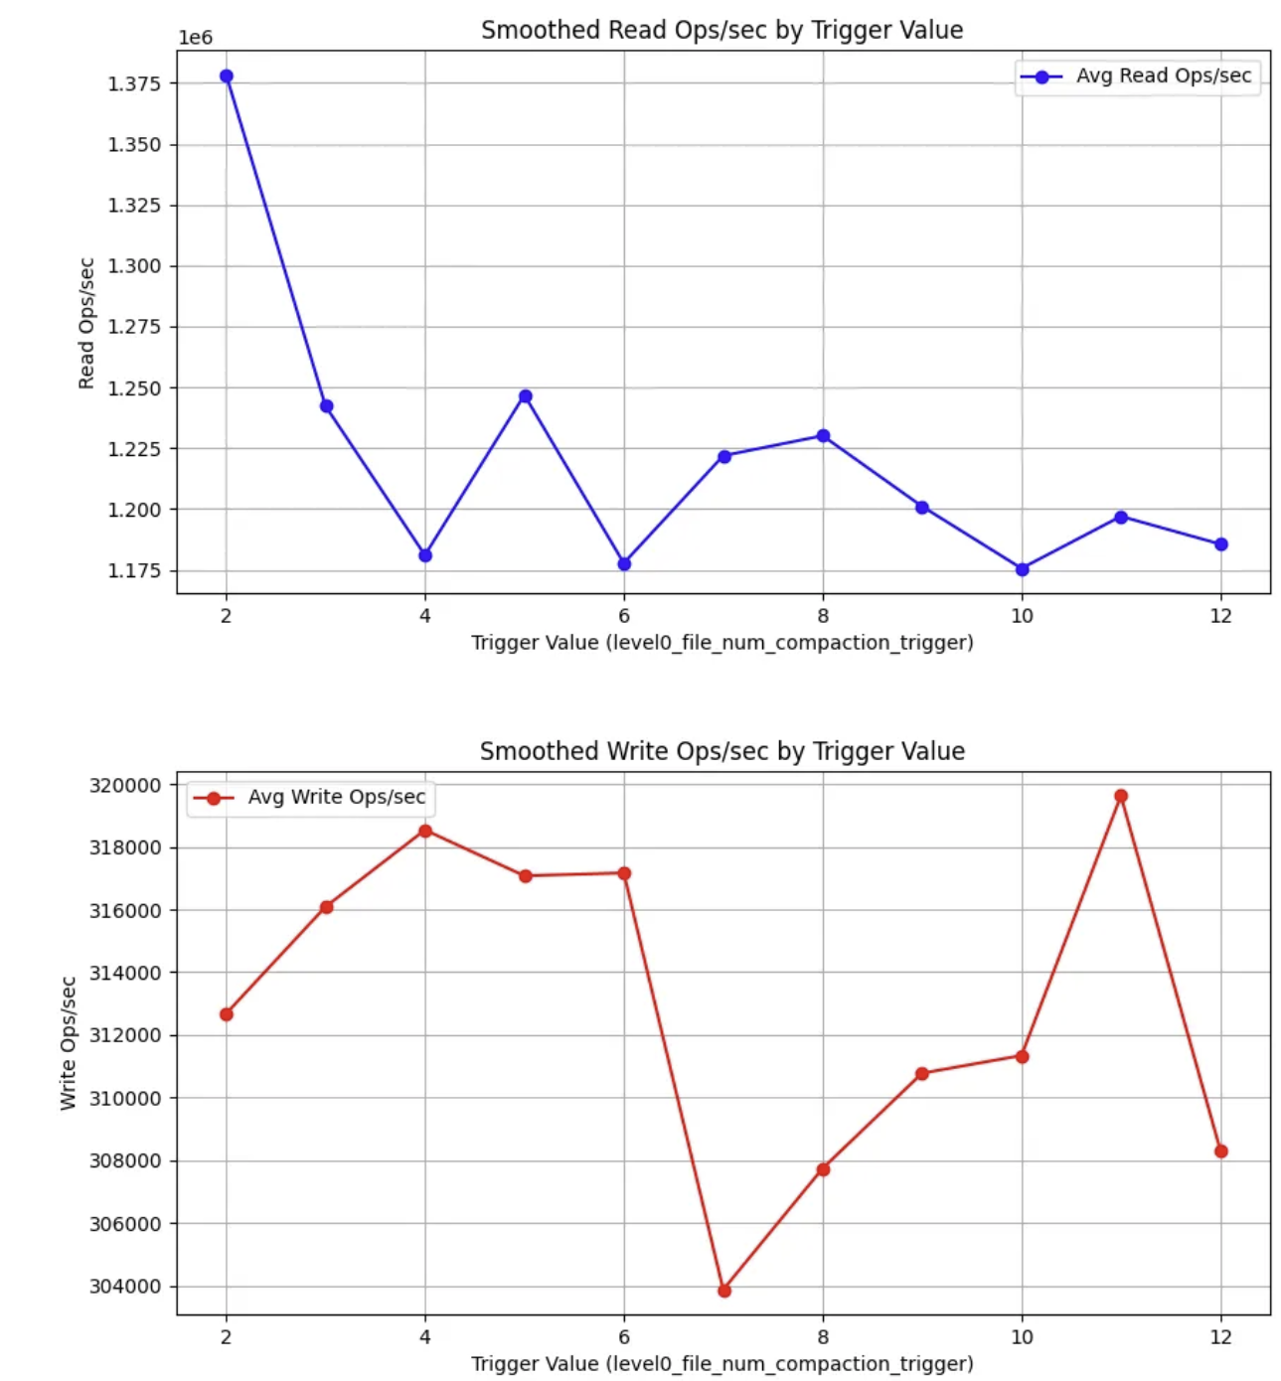
Experiment 2 - Result
읽기 성능
값이 낮을수록(2~3) Read Ops/sec 값
Trigger 값이 2일 때 읽기 성능이 가장 높음
이후 감소하는 경향
->가설과 같은 경향성.
2. 쓰기 성능
7에서 급격한 하락, 11에서 최고점,
12에서 다시 하락하는 패턴을 보임.
-> 가설과 달리 우상향하는 패턴이 아님.

Slide 17
Experiment 2 – Result & Analysis
level0_file_num_compaction_trigger 값
& 쓰기성능 관계 분석
Tradeoff
(1) Trigger 값이 커지면 생기는 긍정적인 효과 (쓰기 성능 증가 요인)
✔ L0에서 L1로 가는 컴팩션이 덜 자주 발생 → 쓰기 작업이 방해받는 빈도
✔ 디스크 I/O 횟수가 줄어들면서 순간적인 쓰기 부하(Write Stall)가 적어짐

Slide 18
Experiment 2 – Result & Analysis
level0_file_num_compaction_trigger 값
& 쓰기성능 관계 분석
Tradeoff
(2) Trigger 값이 너무 커지면 생기는 부정적인 효과 (쓰기 성능 저하 요인)
✔ L0에서 L1으로 가는 데이터가 너무 많아지면, 한 번의 컴팩션이 무거워져서 I/O 병목이 발생
✔ L1이 꽉 차면 L2로도 옮겨야 하고, 이 과정에서 L0, L1, L2가 동시에 병목을 일으킬 수 있음.

Slide 19
Experiment 2 – Result & Analysis
결론 - 최적 level0_file_num_compaction_trigger 값
읽기 중심 워크로드: 값을 2~4로 설정하는 것이 적절.
쓰기 중심 워크로드: 값을 4~6 또는 11로 설정하는 것이 적절.
균형 잡힌 성능: 6~8 구간은 변동성이 커서, 안정성을 고려하면 4~6 최적

Slide 20
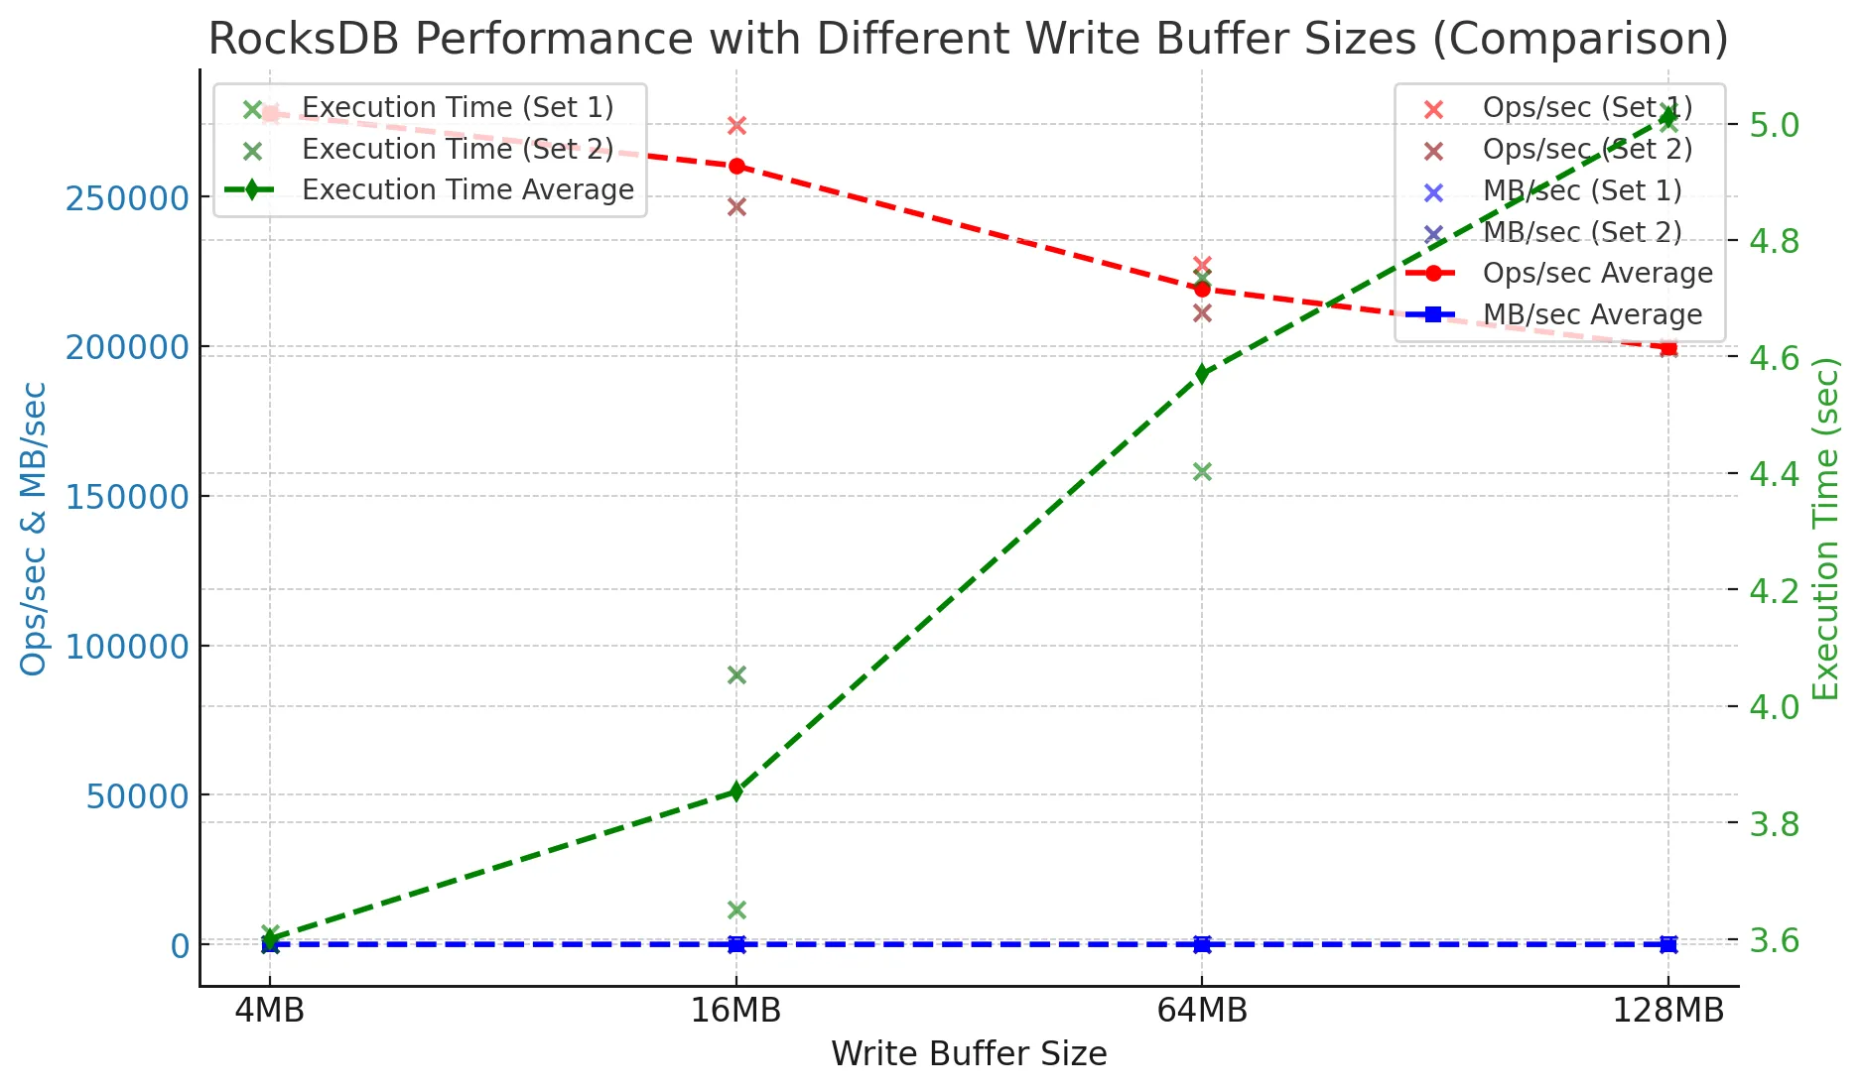
Experiment 3 - Issues in previous experiments
기존 가설
값을 증가하면 (4MB → 64MB)
Flush 빈도가 줄어들어 디스크 I/O 감소 → 쓰기 성능
더 많은 데이터를 메모리에서 처리 가능 → 읽기 성능
for size in 4194304 16777216 67108864 134217728; do
echo "Testing write_buffer_size=$size"
./db_bench --benchmarks=fillrandom --num=1000000
--write_buffer_size=$size
done
이전 Write_buffer_size의 영향 분석
write_buffer_size가 증가할수록 쓰기 속도가 점차 감소
4MB ~ 16MB 구간에서 가장 안정적인 성능을 보임
16MB 이상부터는 성능 저하가 급격히 발생
Compaction 비용 증가

Slide 21
Experiment 3 – Improvement
1️⃣ write_buffer_size와 target_file_size_base 조합 변경
현재 문제 MemTable 사이즈가 커짐에 따라 쓰기 성능 저하
변경 실험 target_file_size_base 값을 다양한 크기로 설정하여 진행 (4MB, 16MB, 64MB, 128MB, 256MB)
예상 결과 SSTable 크기를 늘리면 compaction 횟수가 줄어들어 compaction 비용이 감소할 것으로 예상
for size in 4194304 16777216 67108864 134217728; do
echo "Testing write_buffer_size=$size with SSTable=64MB“
./db_bench --benchmarks=fillrandom,readrandom --num=1000000
--write_buffer_size=$size
--target_file_size_base=67108864
--statistics=1 --histogram=true --stats_interval=1000000
echo "Finished fillrandom and readrandom for write_buffer_size=$size"
done

Slide 22
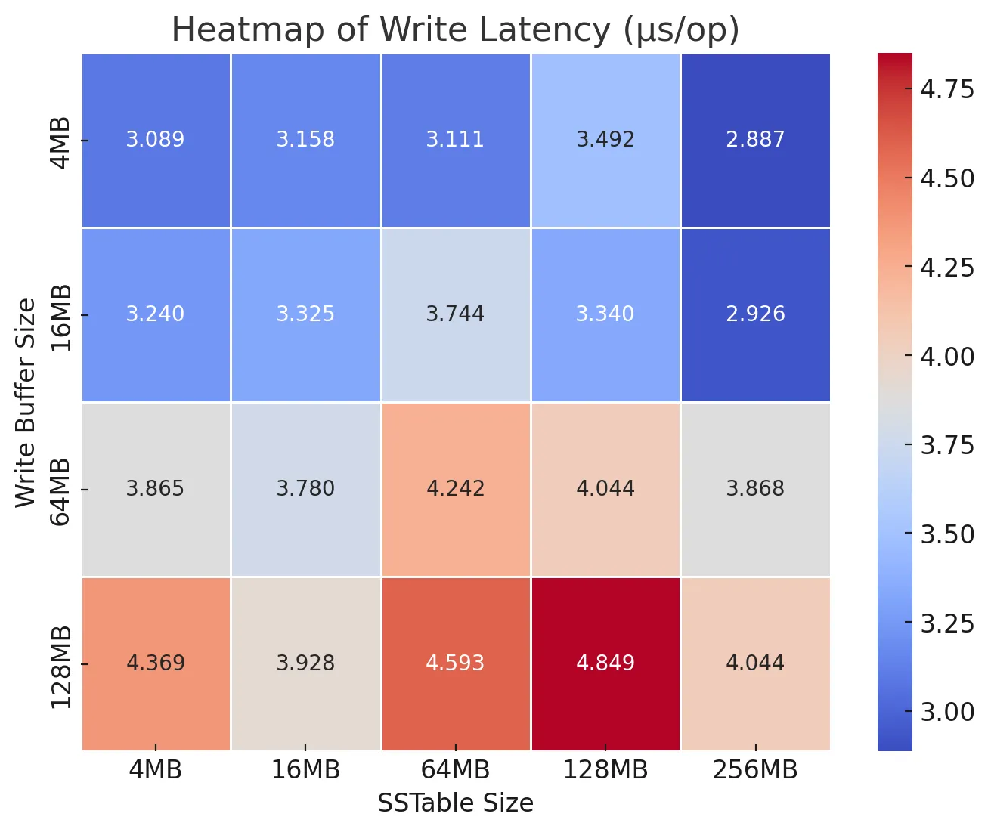
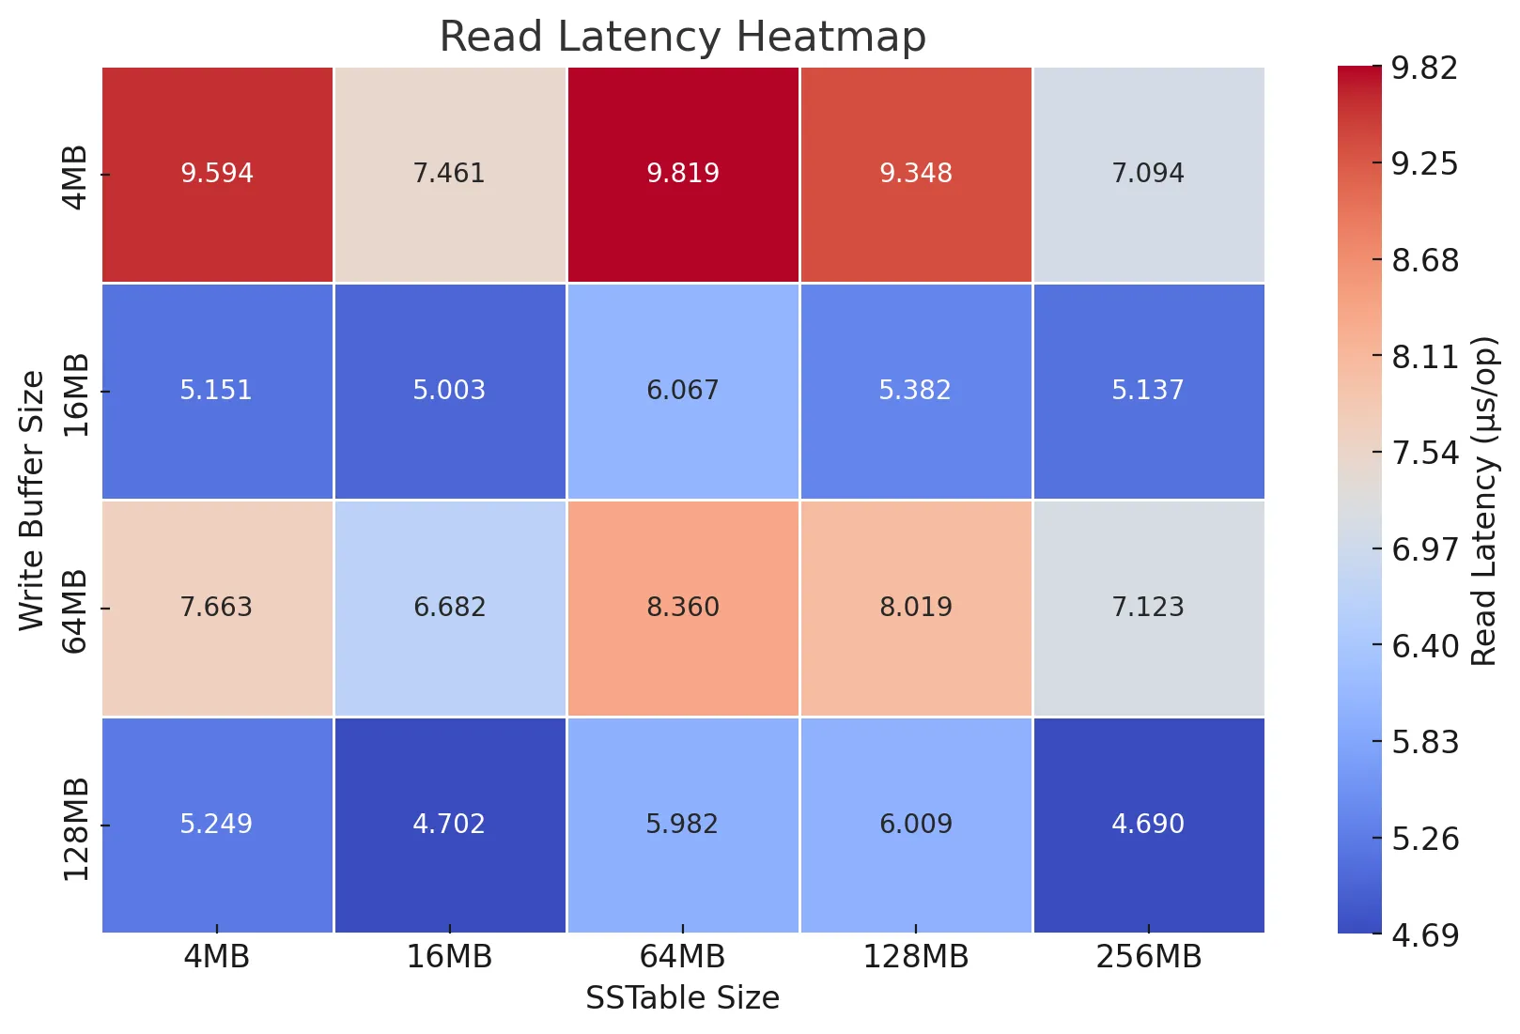
Experiment 3 – SSTable size
Fillrandom (쓰기 성능) 비교
Memtable이 작을수록(4MB, 16MB) 쓰기 성능이 향상됨
256MB SSTable에서는 성능이 향상됨
2. Readrandom (읽기 성능) 비교
Memtable이 클 때(128MB) 읽기 성능이 좋음
256MB에서 전반적으로 가장 빠름

Slide 23
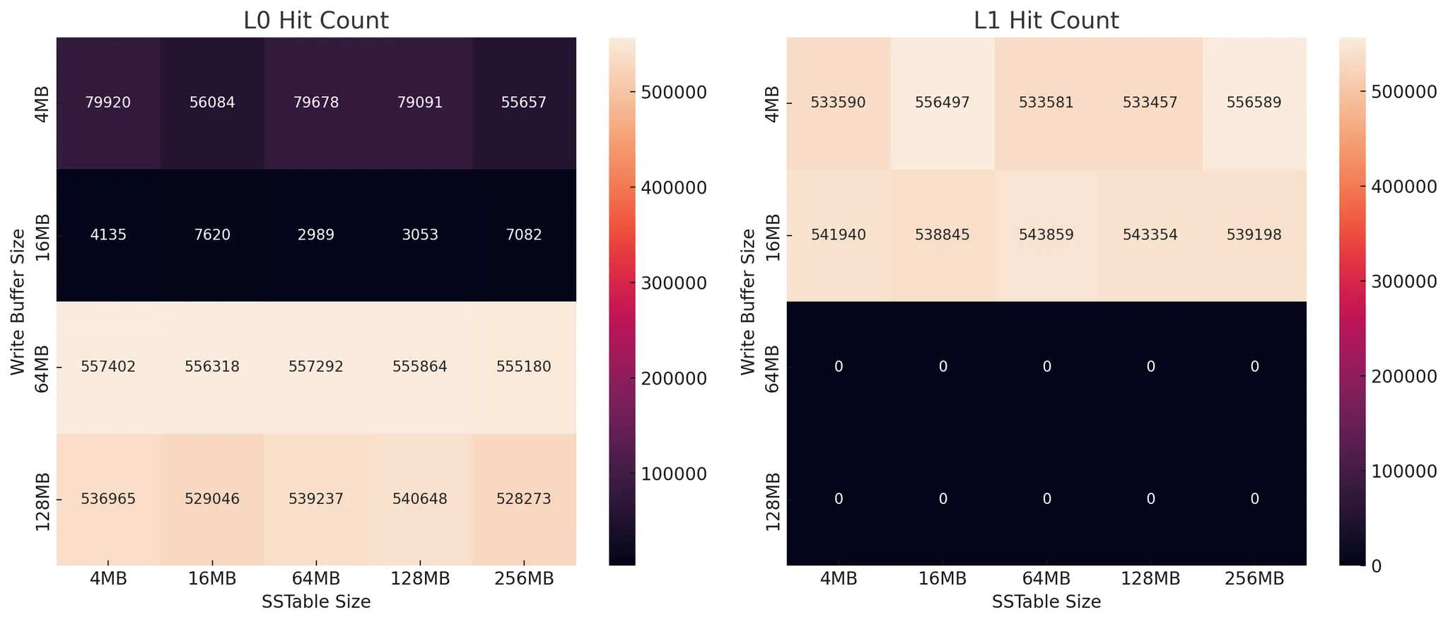
Experiment 3 – SSTable size
3. L0/L1 Hit 비교
Memtable (4MB, 16MB) : L0 히트율이 낮고, L1 히트율이 높음 → 데이터가 메모리에 오래 남지 않고 빠르게 L1으로 넘어감
Memtable (64MB, 128MB) : L0 히트율이 크게 증가, L1 히트율은 0 → 대부분의 데이터가 L0에서 처리되고, L1까지 넘어가지 않음.
Notes:
SSTable 크기가 커질수록 L0 히트가 증가해야함 → 더 큰 SSTable은 write buffe에서 flush될 때 더 많은 데이터를 담을 수 있어, L0에서 찾을 확률이 높아짐
L0 히트율이 너무 높다면?
→ Compaction이 적게 발생하고 데이터가 L0에 쌓일 가능성이 큼 → Compaction 설정을 조정하여 데이터를 더 빨리 L1으로 이동시키는 게 좋음.
L1 히트율이 너무 높다면?
→ L0에서 데이터를 찾지 못하고 L1에서 많이 찾고 있음 → L0 크기를 늘리거나, Write Buffer 크기를 조정하여 L0에 더 많은 데이터를 유지하는 게 좋음.
⇒ L0과 L1 히트율 균형을 맞추는 것이 RocksDB 최적화의 핵심!

Slide 24
Experiment 3 – SSTable size
3. L0/L1 Hit 비교
Memtable (4MB, 16MB) : L0 히트율이 낮고, L1 히트율이 높음 → 데이터가 메모리에 오래 남지 않고 빠르게 L1으로 넘어감
Memtable (64MB, 128MB) : L0 히트율이 크게 증가, L1 히트율은 0 → 대부분의 데이터가 L0에서 처리되고, L1까지 넘어가지 않음.
원인 분석
write_buffer_size가 클수록 Memtable이 오래 유지되기 때문에 한 번에 많은 데이터를 L0으로 flush 함
L0에서 SSTable 수가 제한을 초과하면 새로운 Write 요청이 일시적으로 차단(Stall) 가능성

Slide 25
Experiment 3 – level0_file_num_trigger
2️⃣ target_file_size_base 와 level0_file_num_trigger 조합 변경
현재 문제 memtable의 크기가 증가할 때, 대부분의 데이터가 L0에서 처리되고 L1까지 넘어가지 않음
변경 실험 level0_file_num_compaction_trigger=2로 조정하여 L0에서 더 자주 compaction 발생하도록 변경
예상 결과 L0 파일이 적절한 시점에서 정리되면서 L1 이하 레벨로 더 빠르게 이동하여 읽기 성능 개선
for size in 4194304 16777216 67108864 134217728; do
./db_bench --benchmarks=fillrandom,readrandom --num=1000000
--write_buffer_size=$size
--target_file_size_base=67108864
--level0_file_num_compaction_trigger=2
--statistics=1
--stats_per_interval=1
--report_bg_io_stats=true
done
L0이 빠르게 쌓이는지 그리고 Compaction이 원활하게 이루어지는지 확인
특히 L0 Hit 증가와 L1 Hit 0 현상이 Write Stall 때문인지 체크하는 것 중점

Slide 26
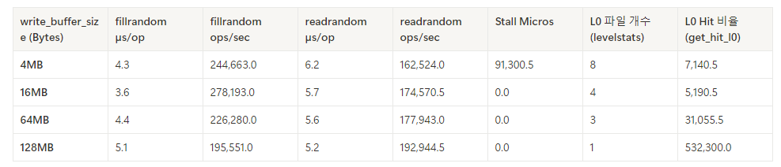
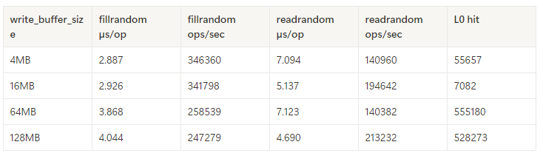
Experiment 3 – level0_file_num_trigger
SST 64MB level0_trigger=2
SST 64MB level0_trigger=4 (Default)

Slide 27
Experiment 3 – level0_file_num_trigger
SST 64MB level0_trigger=2
Write Stall X
SST 64MB level0_trigger=4 (Default)

Slide 28
Experiment 3 – level0_file_num_trigger
SST 64MB level0_trigger=2
Write Stall X
(1) fillrandom , readrandom 성능 차이
느려진 쓰기 성능, 빨라진 읽기 성능 → level0_file_num_trigger 값의 차이
(2) Write Stall 현상
4MB에서만 높고, 16MB~128MB에서는 0으로 나타남
결론
쓰기 성능 저하의 주요 원인은 Write Stall이 아님 → ??
Notes:
실제로 4MB 설정에서 Stall Micros 값이 91,300.5로 나타나 Stall이 발생했음을 보여줌. 하지만 16MB 이상의 설정에서는 Stall Micros가 0이므로, stall이 쓰기 성능을 결정하는 주요 요인은 아님.

Slide 29
Experiment 3 – value_size
3️⃣ write_buffer_size와 value_size 조합 변경
현재 문제 지난 주 write_buffer_size가 증가함에따라 write 성능이 좋아질 것으로 예상 하였고, 실험 후 발표 -> 그러나 value_size가 4KB 일 때와 100B 일 때 다른 경향이 나옴
따라서 어떤 이유인지 찾기 위해 실험을 진행해 봄

Slide 30
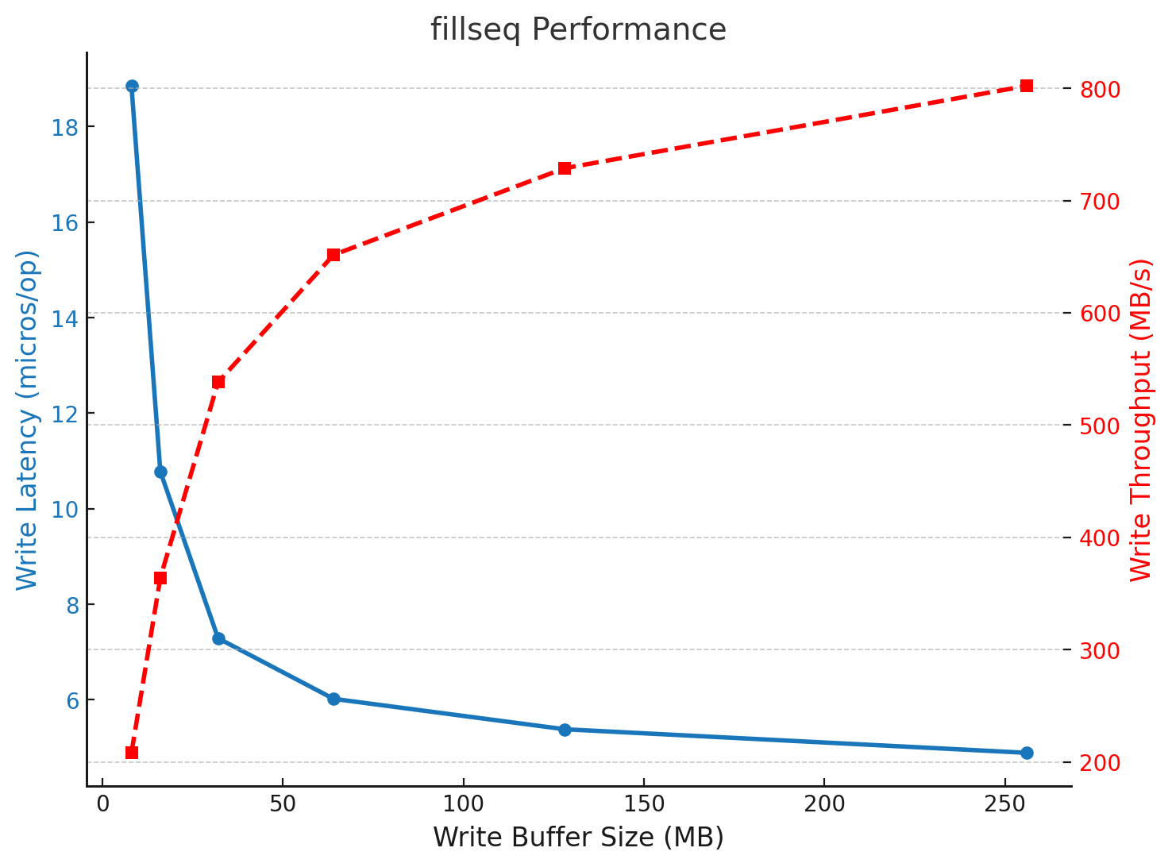
Experiment 3 – value_size
Value_size = 100B
Value_size = 4KB

Slide 31
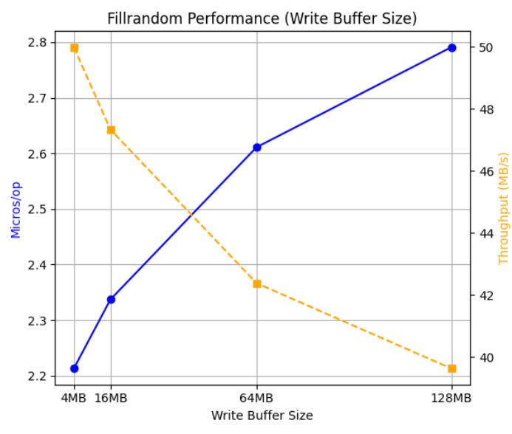
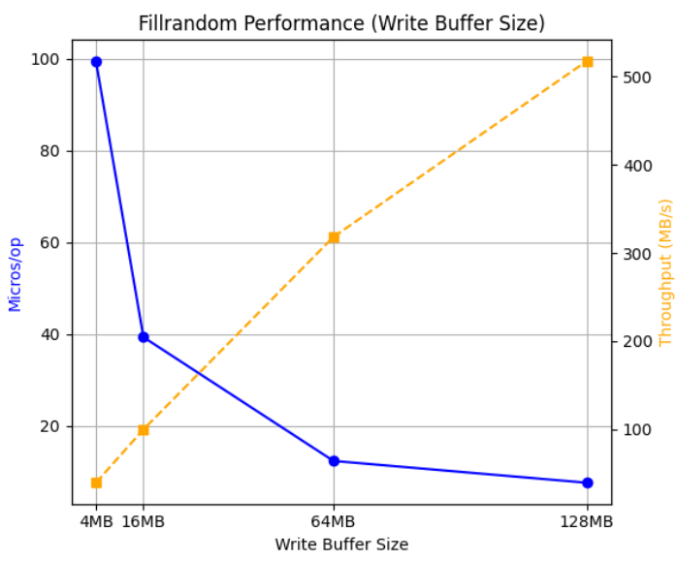
Experiment 3 – value_size
Command
./db_bench --benchmarks=fillrandom --write_buffer_size={4MB, 16MB, 64MB, 128MB} --statistics
Value_size = 100B
Value_size = 4KB

Slide 32
Experiment 3 – value_size
Command
./db_bench --benchmarks=fillrandom --write_buffer_size={4MB, 16MB, 64MB, 128MB} --statistics
Value_size = 100B
buffer_size | 총 작업시간 | compaction.times.micros | db flush micros | Memtable garbage bytes at flush | Block cache miss | write micros | write stall
4MB | 2213000 | 1541197 | 1002112 | 1697684 | 718698 | 2041989 | 7192
16MB | 2337000 | 545003 | 484037 | 6218104 | 583208 | 2168745 | 0
64MB | 2611000 | 0 | 345048 | 22667076 | 942526 | 2453993 | 0
128MB | 2791000 | 0 | 280247 | 39778580 | 499646 | 2592524 | 0
Value_size = 4KB
buffer_size | 총 작업시간 | compaction.times.micros | db flush micros | Memtable garbage bytes at flush | Block cache miss | write micros | write stall
4MB | 99458000 | 92901948 | 33449095 | 1866360 | 15260661 | 101099652 | 91558288
16MB | 39292000 | 43014841 | 11871997 | 7856840 | 9603297 | 39984302 | 36092801
64MB | 12329000 | 18087317 | 6560768 | 32284320 | 5758307 | 12093769 | 8577918
128MB | 7575000 | 11146119 | 6049726 | 64741680 | 5774269 | 7023534 | 3562925

Slide 33
Experiment 3 value_size
Command
./db_bench --benchmarks=fillrandom --write_buffer_size={4MB, 16MB, 64MB, 128MB} --statistics
Value_size = 512B
buffer_size | 총 작업시간 | compaction.times.micros | db flush micros | Memtable garbage bytes at flush | Block cache miss | write micros | write stall
4MB | 7186000 | 7704937 | 3861031 | 1915664 | 1988670 | 7063500 | 4737362
16MB | 2512000 | 2953619 | 1583133 | 7604768 | 1512042 | 2339866 | 34064
64MB | 2641000 | 1480517 | 1040298 | 29183592 | 1233036 | 2486594 | 0
128MB | 2800000 | 898481 | 907419 | 56448840 | 1154854 | 2630325 | 0
Value_size = 1KB
buffer_size | 총 작업시간 | compaction.times.micros | db flush micros | Memtable garbage bytes at flush | Block cache miss | write micros | write stall
4MB | 20864000 | 20901284 | 7200671 | 1990152 | 4069661 | 20520564 | 17794863
16MB | 5265000 | 5942931 | 2911634 | 7909256 | 2759798 | 5047755 | 2562860
64MB | 2822000 | 2686500 | 1857320 | 31609776 | 3737018 | 2618666 | 0
128MB | 2938000 | 2467500 | 1677729 | 62358096 | 1686386 | 2748794 | 0

Slide 34
Experiment 3 value_size
Command
./db_bench --benchmarks=fillrandom --write_buffer_size={4MB, 16MB, 64MB, 128MB} --statistics
Value_size = 100B num=10000000
buffer_size | 총 작업시간 | compaction.times.micros | db flush micros | Memtable garbage bytes at flush | Block cache miss | write micros | write stall
4MB | 58.914 | 54932773 | 10266586 | 1757204 | 3733985 | 56447603 | 35172165
16MB | 23.299 | 17868443 | 5602915 | 7007860 | 1326150 | 21727281 | 438144
64MB | 25.816 | 7089880 | 3957761 | 27273304 | 471415 | 24151562 | 0
128MB | 27.902 | 4390378 | 3505669 | 51370968 | 307364 | 26281381 | 0
Value_size = 1KB num=10000000
buffer_size | 총 작업시간 | compaction.times.micros | db flush micros | Memtable garbage bytes at flush | Block cache miss | write micros | write stall
4MB | 292.358 | 272676939 | 72636985 | 1999584 | 31928516 | 287293824 | 260206608
16MB | 148.044 | 142296858 | 31366814 | 8016152 | 16624386 | 145687430 | 119229082
64MB | 64.918 | 62904464 | 21566704 | 32533064 | 7394710 | 63825421 | 36644959
128MB | 43.590 | 39982752 | 19416385 | 63926952 | 4707900 | 41676388 | 13790115

Slide 35
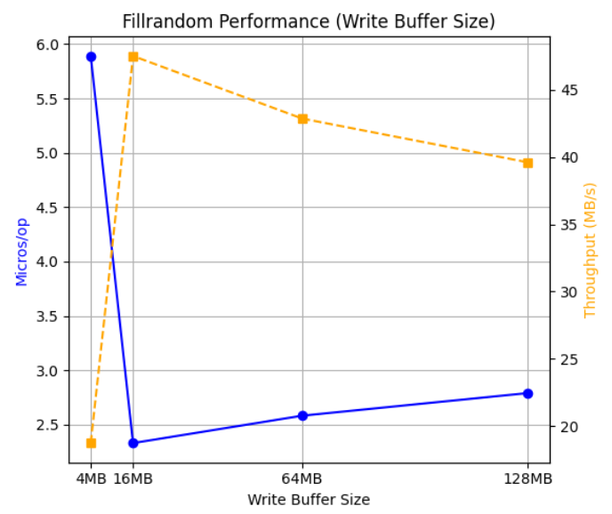
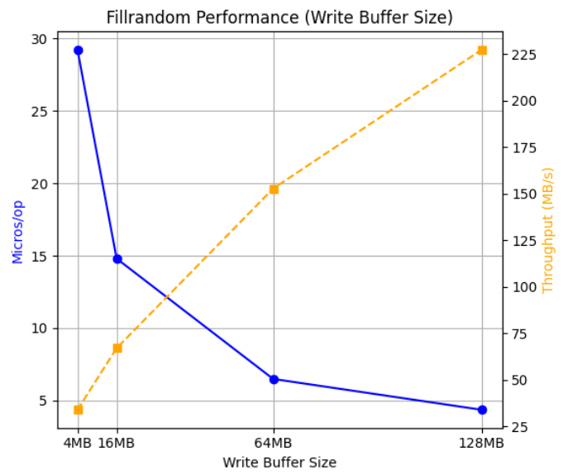
Experiment 3
Command
./db_bench --benchmarks=fillrandom --write_buffer_size={4MB, 16MB, 64MB, 128MB} --num=10000000 --statistics
Value_size = 100B
Value_size = 1KB

Slide 36
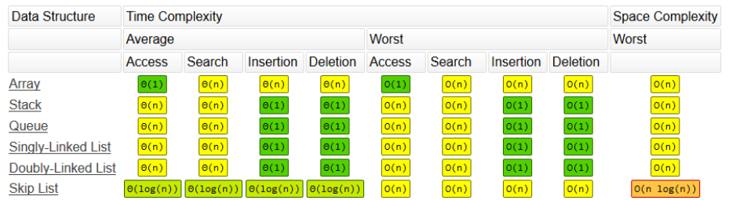
Experiment 3
왜 작은 Value에서 큰 Write Buffer가 비효율적인가?
SkipList 삽입/탐색 오버헤드
RocksDB 기본 Memtable은 SkipList이며, 삽입/탐색 시간복잡도 O(log N).
-> 탐색 시 O(log N) 성능이 나오지 못하고 O(N)에 가까운 성능을 보일 수 있음.
Value가 작으면(예: 100B, 512B), 동일한 Memtable 크기(예: 128MB)라도 매우 많은 수의 키를 담을 수 있음 → 한 번에 SkipList에 수십만~수백만 건 삽입.
// 128MB는 100B의 데이터를 약 130만개 담을 수 있음
이로 인해 CPU 사용률이 급증하고, Flush 횟수를 줄이는 I/O 이점보다 SkipList 내부 오버헤드가 더 커져 전체 성능은 하락.

Slide 37
Experiment 3
왜 큰 Value에서 큰 Write Buffer가 이점을 주는가?
Flush/Compaction 횟수/시간 대폭 감소
큰 Buffer로 한 번에 많은 데이터를 쌓았다가 쓰면, Flush 횟수·Compaction 발생이 급감
→ disk I/O 오버헤드 및 stall 시간이 대폭 줄어듦.

Slide 38
Experiment 3
Value Size가 작으면 -> Write Buffer를 키워도 I/O 효율 이득이 작고, Memtable 삽입/garbage 처리 오버헤드만 커져 성능 악화.
Value Size가 크면 -> 큰 Memtable → Flush/Compaction 횟수 감소가 이득이 훨씬 커, 성능 대폭 향상.

Slide 39

Next Week
Memtable 증가에 따른 쓰기 성능 재분석
Gdb, uftrace -> code flow
채효은
조성현
박주희

Slide 40
Thank you

